Slide 1
L’idea di nazione e l’azione politica
degli autonomisti fiumani
1896-1947

Slide 2
1. Kulturnation e Staatsnation
2. L’Associazione Autonoma fiumana e la sua visione politica: nazione culturale versus nazionalismi
3. L’autonomismo a Trieste e in Dalmazia
3.1. L’autonomismo a Trieste
3.2. L’autonomismo in Dalmazia
4. Dalla dissoluzione dell’Impero allo Stato Libero di Fiume
5. L’ultima battaglia di Zanella per lo Stato Libero nel secondo dopoguerra

Slide 3
1.
Kulturnation
e
Staatsnation

Slide 4
Nazionalismo
“Il nazionalismo è anzitutto un principio politico che sostiene che l’unità nazionale e l’unità politica dovrebbero essere perfettamente coincidenti”
(Gellner)

Slide 5
La nazione culturale (Kulturnation)
Nazione culturale
≠
Appartenenza politica ossia Stato

Slide 6
Zanella nel 1897
Sentirsi parte dell’Ungheria non è soltanto uno slogan e nemmeno il conto del mercante – ci permettiamo di affermarlo – ma il segno dell’amor patrio. […] Come corpus separatum [Fiume] da sempre e anche ora è attaccata ai suoi diritti sanciti per la sua autonomia: alla propria amministrazione pubblica, alla sua lingua, alla sua fede. Questo patriottismo locale non esclude il suo amor patrio, perché altrimenti si potrebbe supporre lo stesso anche per Bihar e la Transilvania, ecc., ma anzi [non] è biasimevole questo sincero legame alle tradizioni sante degli antenati.

Slide 7
2.
L’Associazione Autonoma fiumana e la sua visione politica: nazione culturale versus nazionalismi

Slide 8
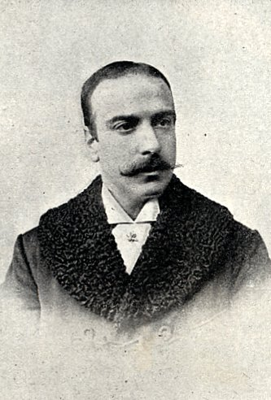
Michele Maylender (1863-1911)

Slide 9
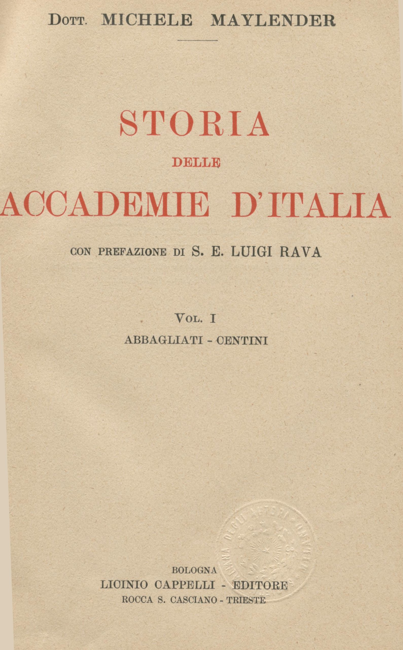

Slide 10
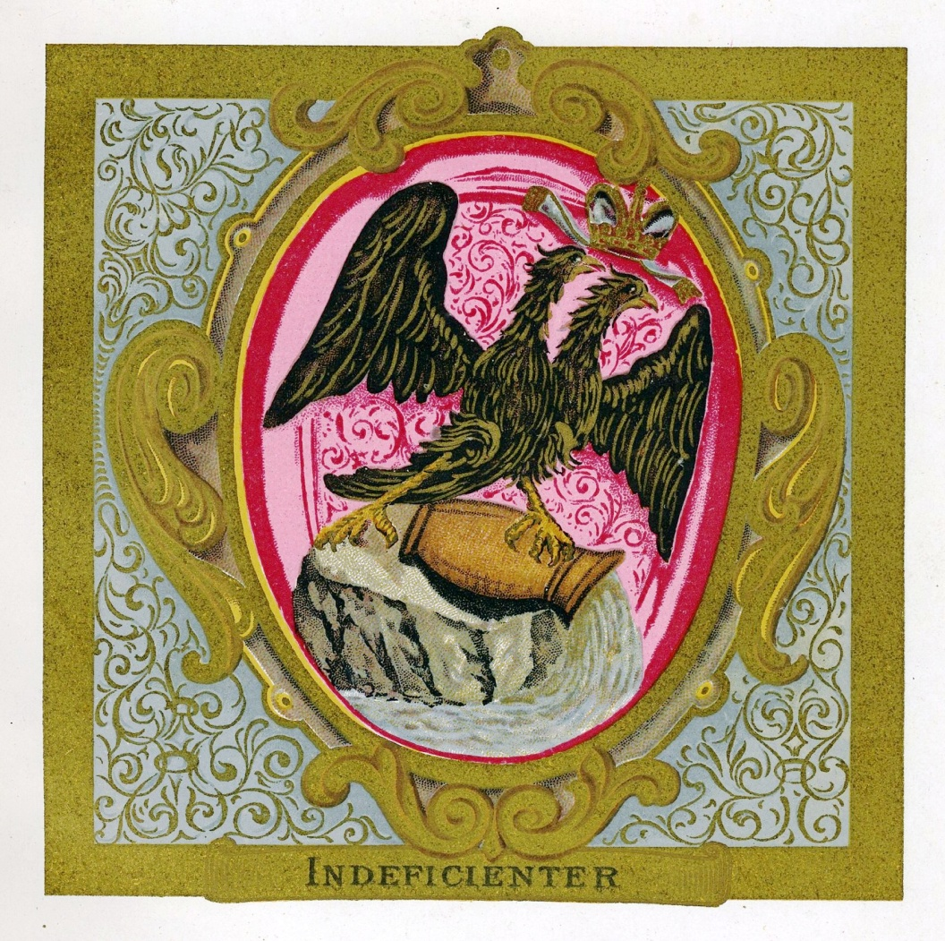
Stemma leopoldino 1659

Slide 11
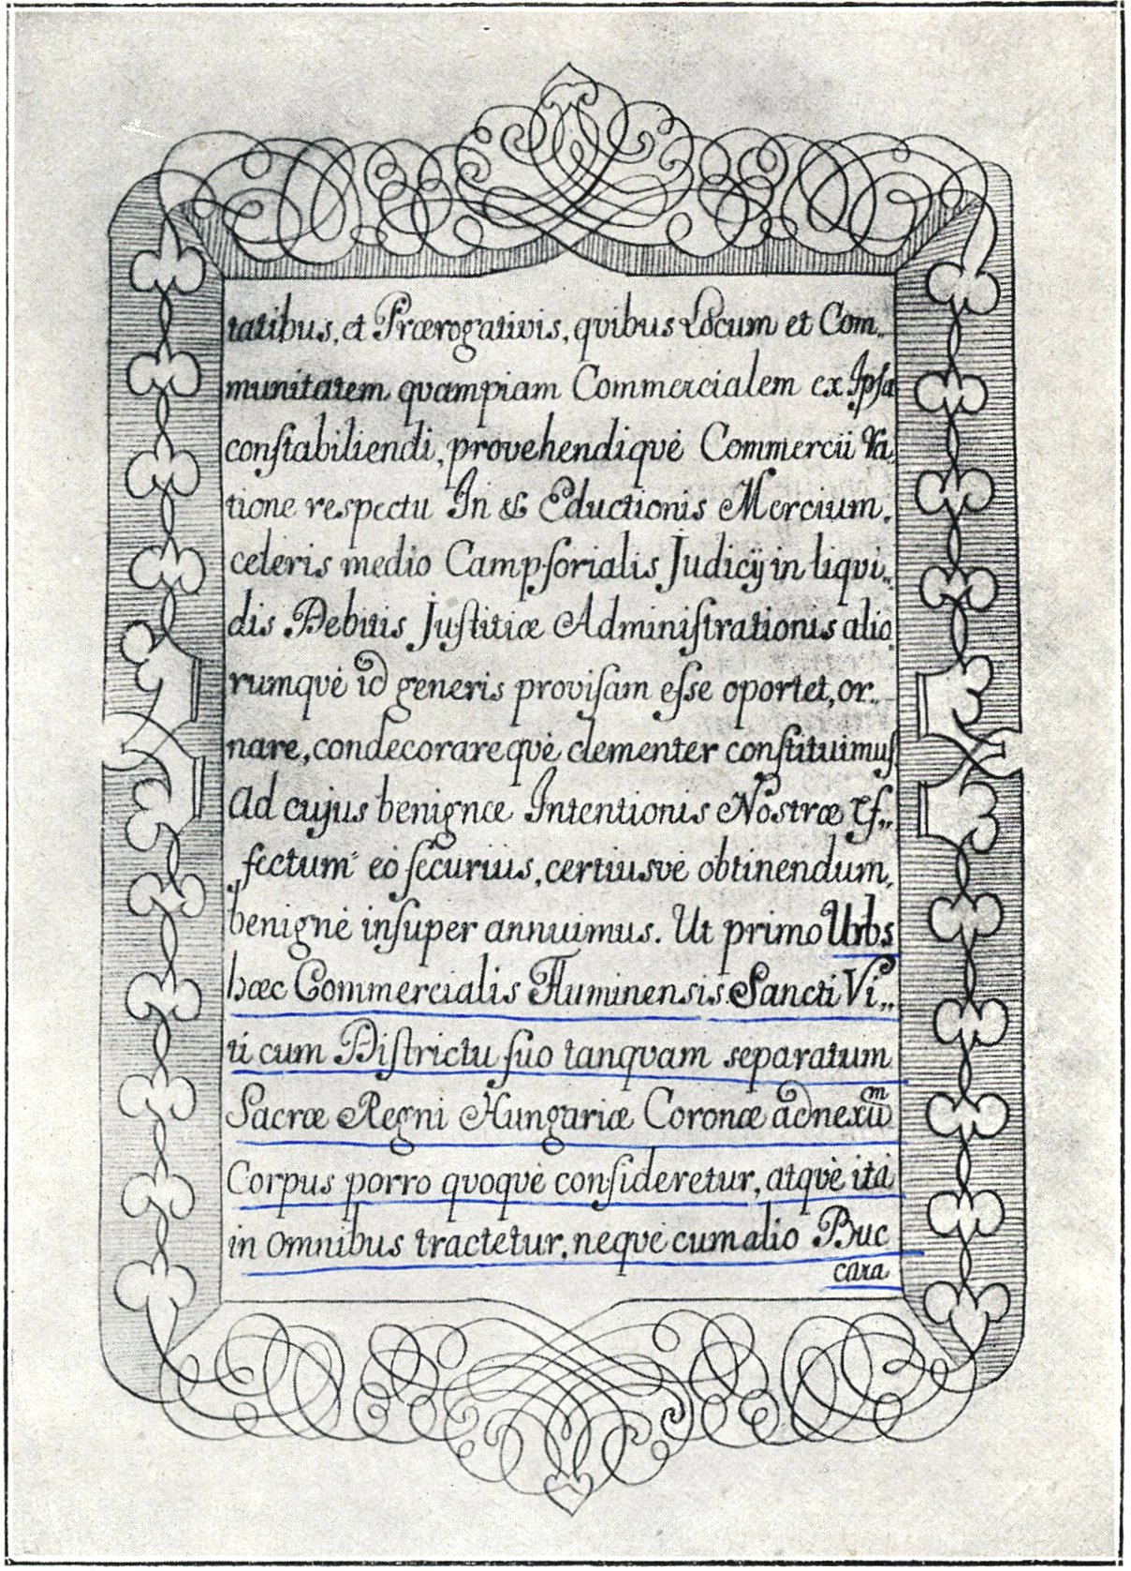
Diploma teresiano 23 aprile 1799

Slide 12
[…] che questa città commerciale di Fiume S. Vito col suo distretto si debba anche per il futuro considerare come corpo separato, annesso alla corona del regno d’Ungheria, e così venga trattato in tutto e non confuso per alcun riguardo col distretto di Buccari appartenente fin dai suoi primordi al regno di Croazia.
primo urbs haec commercialis Fluminensis sancti Viti cum districtu suo, tamquam separatum sacrae regni Hungariae coronae adnexum corpus porro quoque consideretur, atque ita in omnibus tractetur, neque cum alio Buccarano, velut ad regnum Croatiae ab incunabulis ipsis pertinente districtu ulla ratione commisceatur.

Slide 13
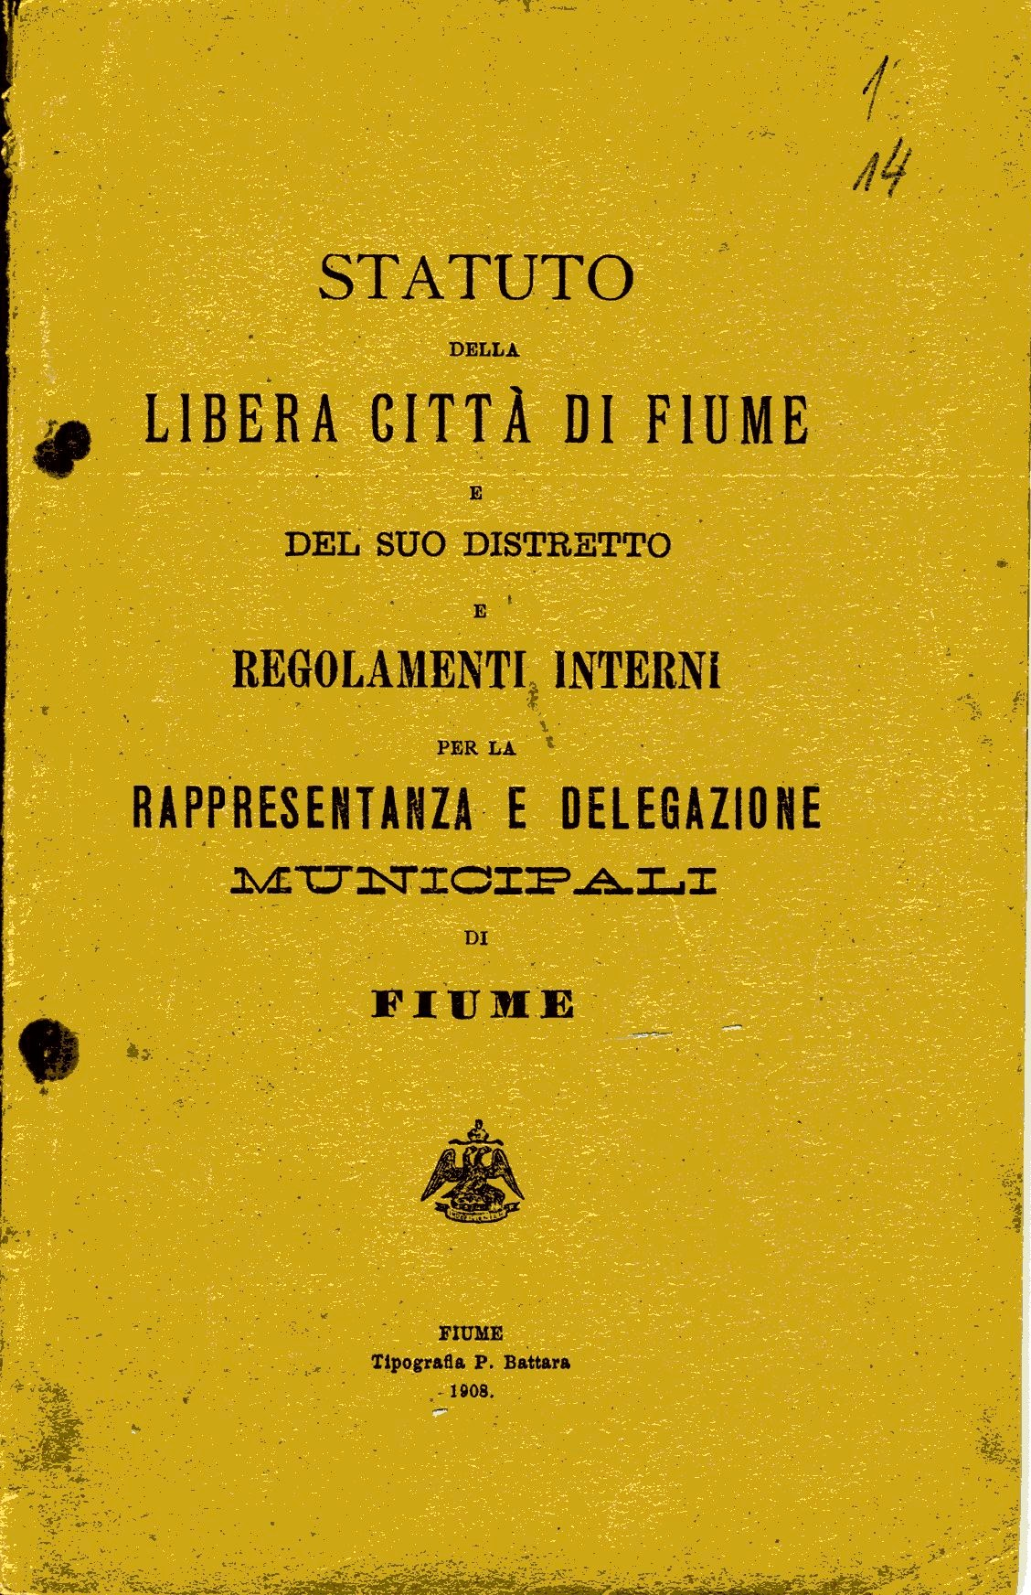

Slide 14
Statuto del 1872
§ 3. Formando Fiume un corpo separato, annesso alla corona di S. Stefano, i suoi confini non potranno essere mutati che in forza di legge, previa adesione della Rappresentanza di Fiume.
[…]
§ 127. Il presente Statuto non potrà essere riformato che di intelligenza con la Rappresentanza della libera città di Fiume e del suo distretto.

Slide 15
L’unica fonte e la radice dell’amore che Fiume nutre per l’Ungheria, l’origine del patriottismo speciale dei fiumani per la nazione ungarica, devesi ricercare esclusivamente ed unicamente nell’autonomia che Fiume gode e che il governo rispetta. Se si volesse togliere al Comune di Fiume il diritto di amministrare su base autonoma gli affari municipali, se si volesse togliere la lingua italiana, in tal caso l’albero del patriottismo nostro, leso profondamente nelle radici, dovrebbe assolutamente perire. Non si può immaginare nei fiumani il patriottismo ungarico disgiunto dall’autonomia.
(Maylender 1897)

Slide 16
Autonomia municipale
Identità linguistico-culturale italiana
Lealismo politico magiaro

Slide 17
I nazionalisti croati
Erazmo Barčić (1830-1913)
[L’autonomia è] la gran parola magica che esercita un magico potere sull’animo dei nostri fiumanissimi, i quali vorrebbero far di Fiume uno statarello indipendente dal ponte a S. Giovanni, una potenza del rango del principato di Monaco e della repubblica di S. Marino. Microscopica e ridicola tendenza. (1860)

Slide 18
Barčić 1897
Ben vi consta che mi proclamano russo, panslavista, ed io non me ne adonto mentre voi inorridite al solo pensiero che qualcuno potesse sospettare che voi consideriate l’Italia per patria vostra, voi trepidate quando i giornali, non solo croati come voi vi compiacete di accusarli, ma ben di più gli ungheresi vi fanno l’onore di confondevi con l’irredentismo; voi volete essere un italiano ma d’esotica specialità, così come lo erano gli italiani austriacanti nel lombardo-veneto […]

Slide 19
voi italiani di Fiume, udite ciò che vi dice il croato fiumano. Noi sull’altare della nostra unità nazionale volenterosi sacrificheremmo non solo l’autonomia di Fiume, ma ben di più, il diritto pubblico di Croazia, Slavonia e Dalmazia, come esultanti sull’altare dell’unità nazionale lo sacrificarono tutti i paesi della penisola italiana. Giacché volete essere italiano; in nome di Dio siatelo; ma non vie di mezzo, non scappatoie.

Slide 20
I nazionalisti italiani
La Giovine Fiume (1905)
Ora non basta più dire: son fiumano. Fiumano può essere un ungherese, un tedesco, un italiano, un turco, purché sia cittadino della nostra città. Ma noi dobbiamo avere il coraggio di affermare il nostro sentimento nazionale e su questo punto abbiamo insistito. […] [Voi autonomi] vi dite italiani e agite non so da che, vi dite ungheresi e siete bugiardi, vi dite anticlericali e correte alle processioni.

Slide 21
Non avete un briciolo di sincerità. […] Dite che precipitiamo le cose, che nuociamo alla causa dell’italianità?
Se è detto che questa abbia a soccombere, meglio cadere in piazza, la faccia al nemico con l’arma in pugno, che rannicchiati sotto il letto attendere che il turbine passi con tre attestati di diversa fede politica in tasca.

Slide 22
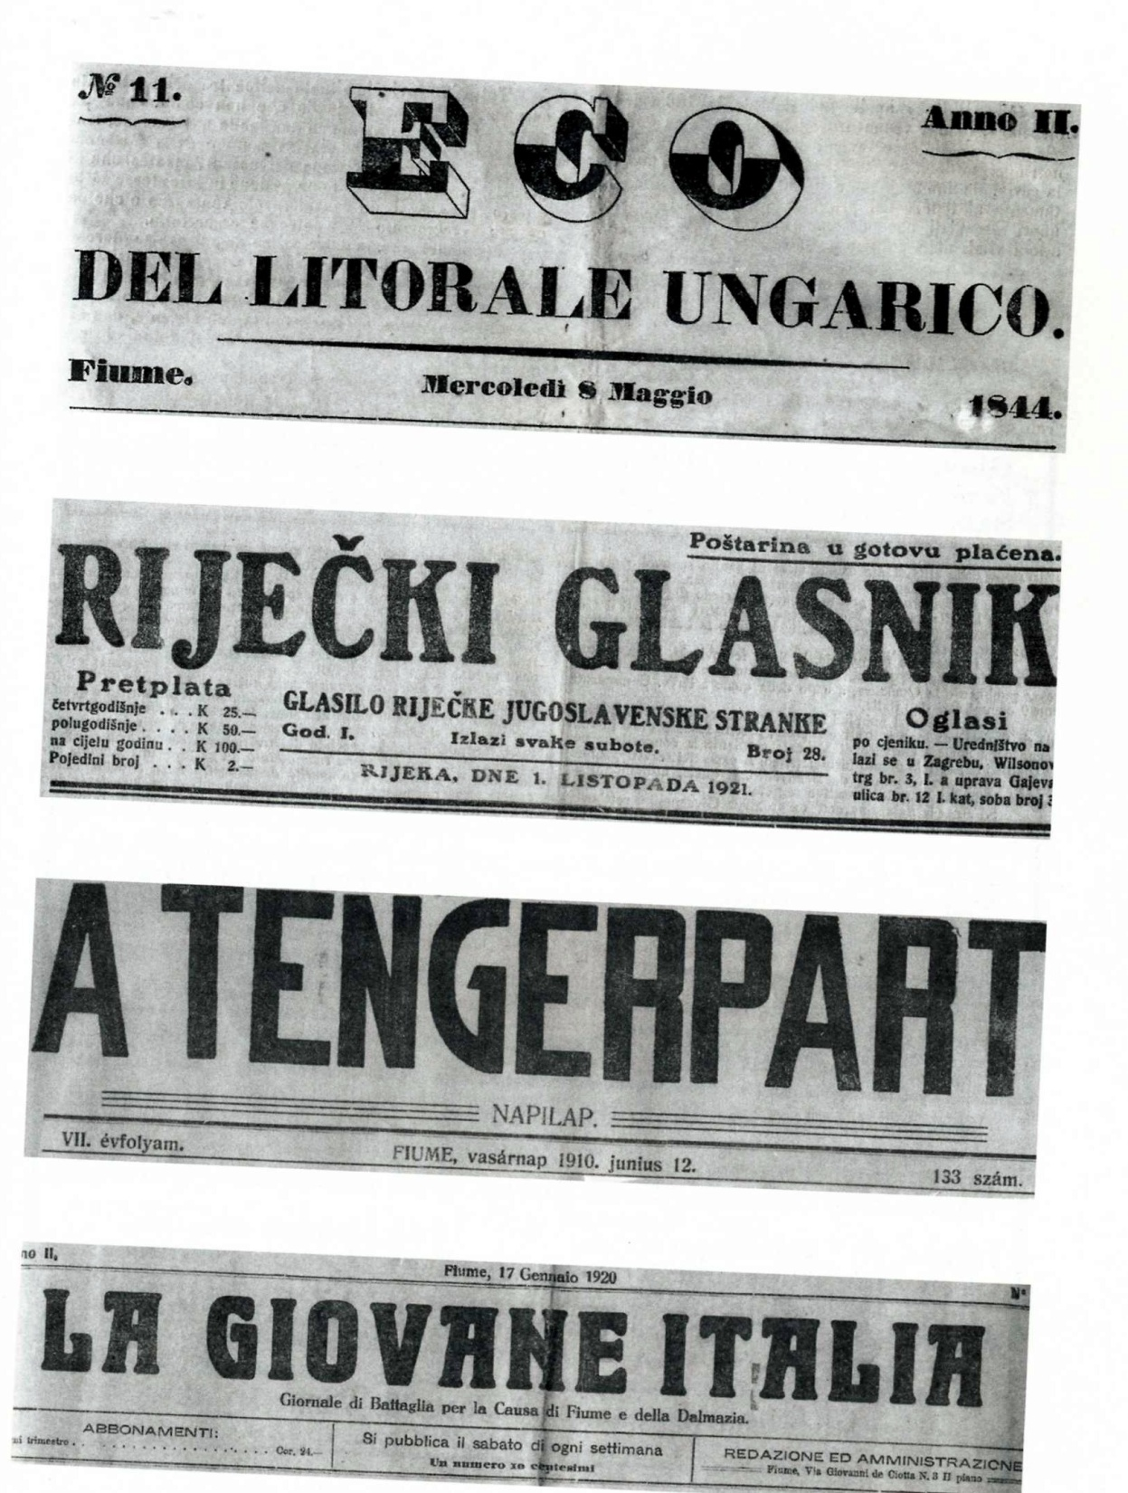

Slide 23
3.
L’autonomismo a Trieste e in Dalmazia

Slide 24
3.1.
L’autonomismo a Trieste

Slide 25
Domenico Rossetti (1774-1842)
Pietro Kandler (1804-1872).
[L]a tendenza di formare stati secondo il principio genetico (cioè nazionale) è pensiero dei tempi modernissimi che dovrà cedere di rimpetto all’esempio dei secoli; gli stati si composero sempre dietro convenienze. (Kandler)

Slide 26
3.2.
L’autonomismo in Dalmazia

Slide 27
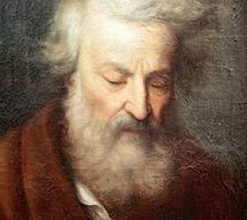
Nicolò Tommaseo
Sebenico 1802 – Firenze 1874

Slide 28
Né solo i sangui si sono commisti, e le glorie, i dolori, le utilità e le speranze compenetratesi;
ma scambiaronsi i nomi stessi. Famiglie italiane spente, vivono nelle slave, e alle slave lasciarono l’eredità delle memorie e degli averi; famiglie slave assunsero nomi italiani.

Slide 29
NAZIONE DALMATA
La Dalmazia è una
“di quelle regioni che per loro posizioni e loro natura
Iddio ha voluto fare
intermediarie fra popoli diversi”.

Slide 30
La varietà ci aiuta a sentire l’unità, come la melodia di più cetere fa più compiuto e più schietto concento.
Le lingue umane son lire che insieme suonano e mandano al cielo la voce dei popoli desideranti alla patria sovrana.

Slide 31
In ciascun popolo è qualcosa di buono da riguardare con riverenza; ma in ogni bontà son due parti: l’incomunicabile, e la diffusibile fuori. Giova la prima contemplare, e l’altra adoperare. […] [Q]uando le idee, le lingue de’ popoli s’avvicinano e mescono, può dalla mistione uscire più varia e più profonda armonia.

Slide 32
4.
Dalla dissoluzione dell’Impero
allo Stato Libero di Fiume

Slide 33
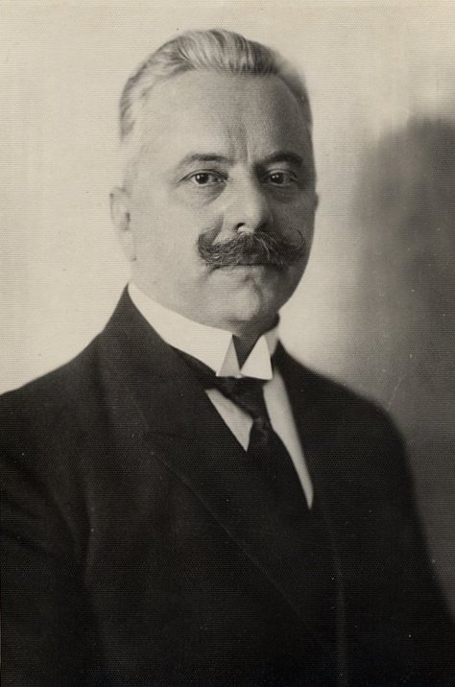
Riccardo Zanella
Fiume 1875 – Roma 1959

Slide 34
Riccardo Zanella, 25 luglio 1907
[L]’irredentismo è comune a tutti noi, però soltanto come aspirazione astratta, come un invincibile sentimento nostalgico che ci ricorda ad ogni istante la gran patria comune. Ma questo è il […] sogno […]. Gli irredentisti invece – un esiguo manipolo di giovani ardenti ed entusiasti – non sarebbero magari alieni dal passare dai sogni all’azione. Ed ecco il pericolo, peggio ancora la pazzia.

Slide 35
Il presupposto della visione politica degli autonomisti
– la permanenza dell’Impero plurinazionale – viene meno con la dissoluzione dell’Austria-Ungheria.
L’annessione ad uno Stato nazionale (Regno d’Italia o Regno SHS) sembra ormai l’unica prospettiva realistica.

Slide 36
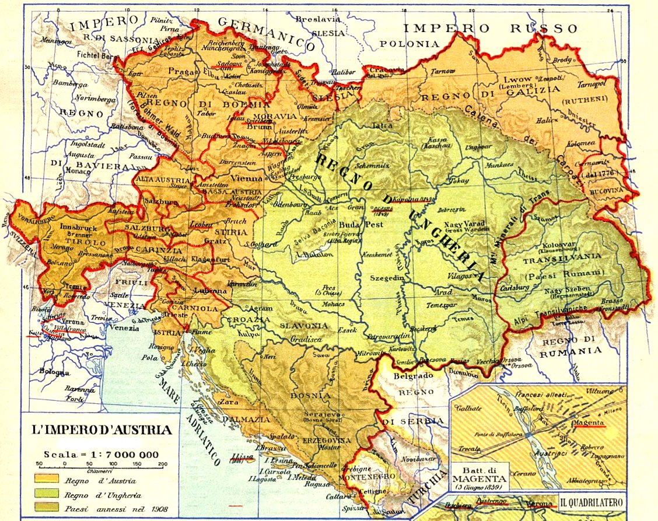
L’Impero austro-ungarico nel 1914

Slide 37
MA
Trattato di Rapallo
12 novembre 1920
Stato Libero di Fiume

Slide 38
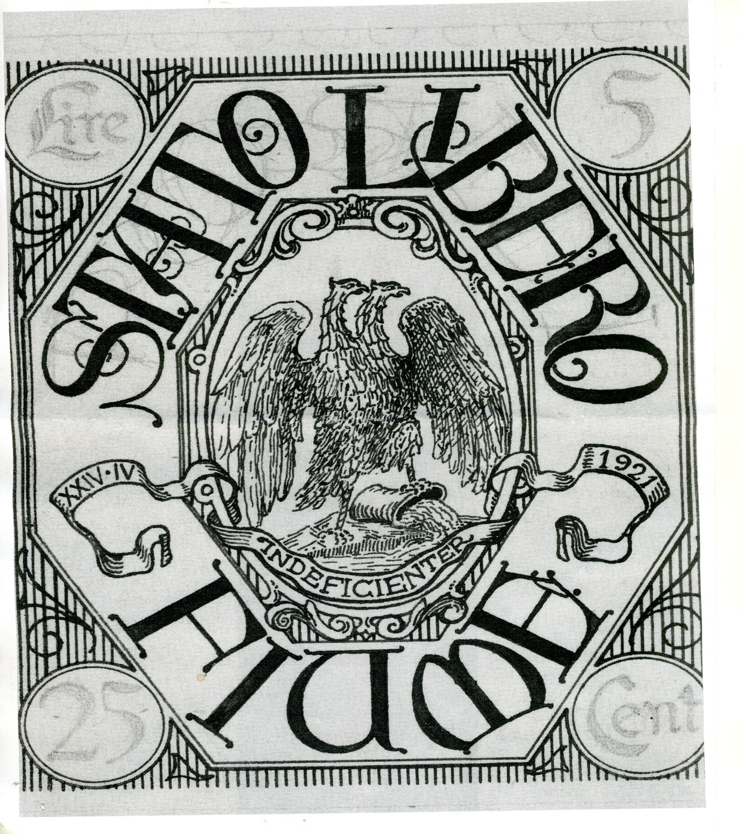

Slide 39
5.
L’ultima battaglia di Zanella
per lo Stato Libero
nel secondo dopoguerra

Slide 40
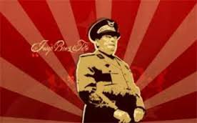

Slide 41
1944-45
Dopo il fallimento della trattativa il MPL scatenò contro gli autonomisti fiumani una violenta campagna con manifestini, in uno dei quali si poteva leggere:
“Nessun bunker germanico vi salverà dal nostro mitra”

Slide 42
1945
Nei primi mesi del 1945 compaiono diversi articoli su giornali partigiani, in cui insulti e minacce si moltiplicano:
Gli autonomisti sono
“vermi che rodono il sano organismo nazionale croato”.

Slide 43
3 maggio 1945
Vengono uccisi gli esponenti autonomisti
Nevio Skull, Giuseppe Sincich e il dott. Mario Blasich, ormai invalido, che viene strangolato nel suo letto.

Slide 44
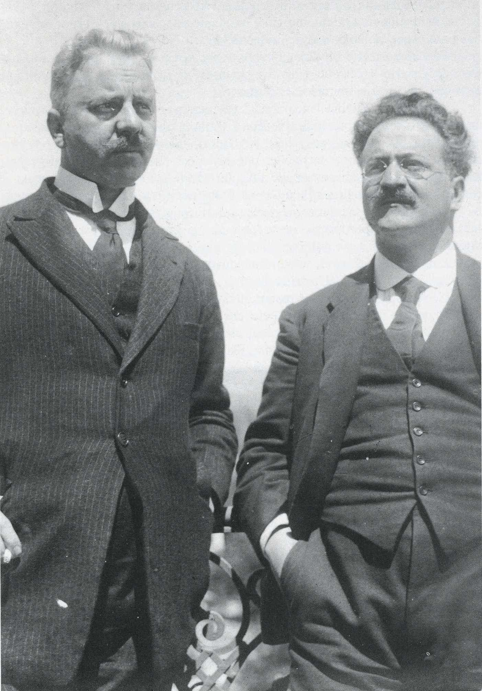
Riccardo Zanella e Mario Blasich
negli anni 1920-1922

Slide 45
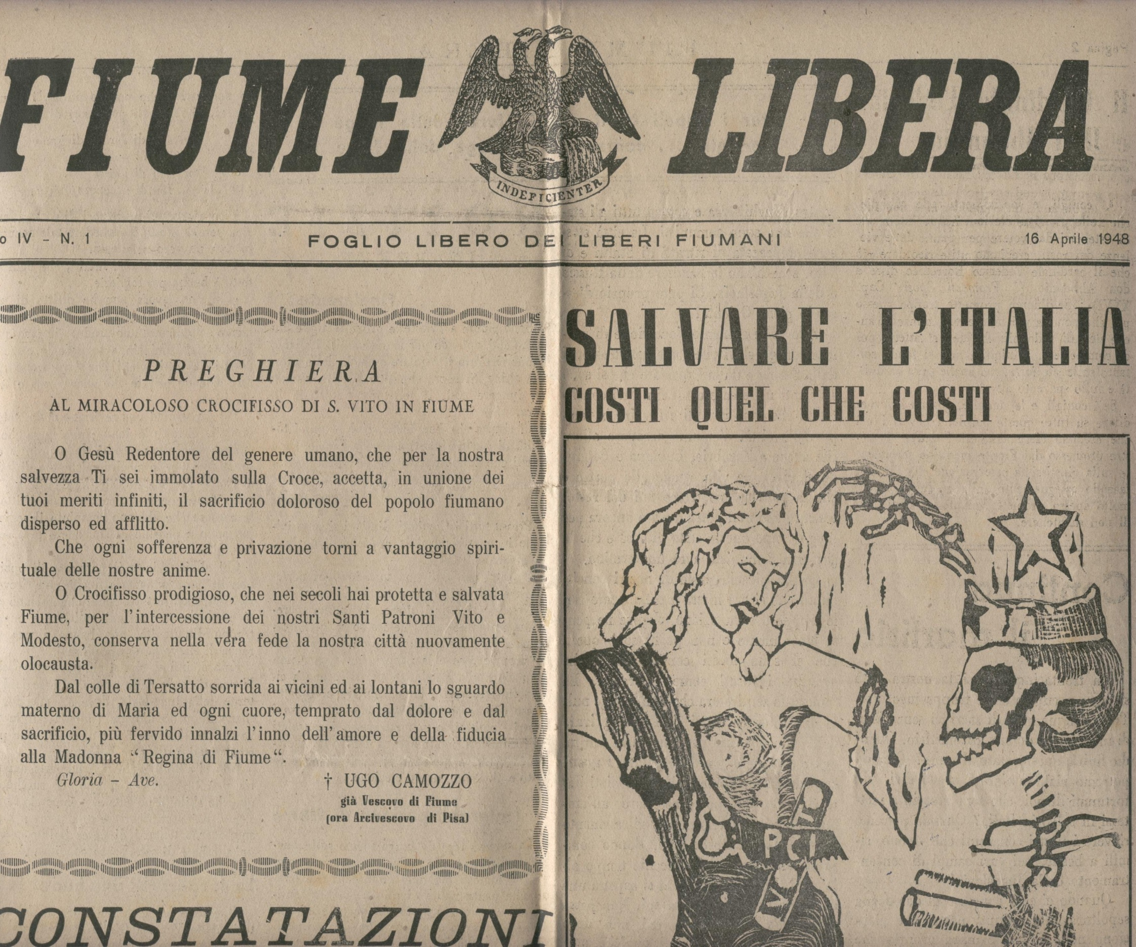

Slide 46
Il 29 luglio 1946 si apre a Parigi la Conferenza della Pace
La linea di Zanella:
Fiume “prima vittima del fascismo”

Slide 47
